Slide 1
ΜΑΓΝΗΤΙΚΕΣ ΙΔΙΟΤΗΤΕΣ

Slide 2
ΜΑΓΝΗΤΙΚΕΣ ΙΔΙΟΤΗΤΕΣ
Τα ορυκτά όταν βρεθούν σε μαγνητικό πεδίο επηρεάζονται κατά διαφορετικό βαθμό, που εκφράζεται με τη μαγνητική επιδεκτικότητα και με βάση αυτήν διακρίνονται σε:
Σιδηρομαγνητικά
Παραμαγνητικά
Διαμαγνητικά

Slide 3
Σιδηρομαγνητικά
Μεγάλη μαγνητική επιδεκτικότητα
Έλκονται ισχυρά από μαγνητικό πεδίο
Λίγα φυσικά ορυκτά Mαγνητίτης Fe₃O₄ Mαγνητοπυρίτης FeS Mαγκεμίτης γ-Fe₂O₃ (πολύμορφο του αιματίτη)
Οι κοινοί μαγνήτες δεν είναι φυσικοί. Είναι κράματα τα οποία έχουν υποβληθεί σε ισχυρό μαγνητικό πεδίο.

Slide 4
Παραμαγνητικά
Μικρή μαγνητική επιδεκτικότητα
Έλκονται ελαφρά από μαγνητικό πεδίο
Aυγίτης (πυρόξενος) (Ca,Na)(Mg,Fe,Al)(Al,Si)₂O₆ Oλιβίνης (Fe,Mg)₂SiO₄ Bιοτίτης K(Mg,Fe)₃(OH)₂AlSi₃O₁₀
Τα περισσότερα μαγνητικά υλικά που κυκλοφορούν στο εμπόριο είναι παραμαγνητικά που έχουν υποβληθεί σε ισχυρό μαγνητικό πεδίο

Slide 5
Παραμαγνητικά
Θερμοκρασία Curie είναι η κρίσιμη θερμοκρασία μετατροπής ενός σιδηρομαγνητικού υλικού σε παραμαγνητικό
Με θέρμανση πάνω από τη θερμοκρασία Curie τα σιδηρομαγνητικά υλικά χάνουν το μόνιμο μαγνητισμό τους και μεταπίπτουν σε παραμαγνητικά
Η θερμοκρασία Curie για το μεταλλικό σίδηρο είναι 770 ^{ο}C και για το μαγνητίτη 580 ^{ο}C

Slide 6
Διαμαγνητικά
Πολύ μικρή μαγνητική ευαισθησία
Απωθούνται ελαφρά από μαγνητικό πεδίο
Ασβεστίτης CaCO₃ Oρυκτό άλας NaCl Mέταλλα Au, Ag, Bi
Oρυκτά που οι κρύσταλλοί τους σχηματίζονται με δυνάμεις ομοιοπολικού δεσμού ή έχουν ιόντα με διαμόρφωση ίδια με εκείνη που έχουν τα ευγενή αέρια

Slide 7
Εφαρμογές στη Γεωλογία
Μαγνητικοί διαχωριστές ορυκτών
Παλαιομαγνητισμός
Μαγνητικές διασκοπήσεις

Slide 8
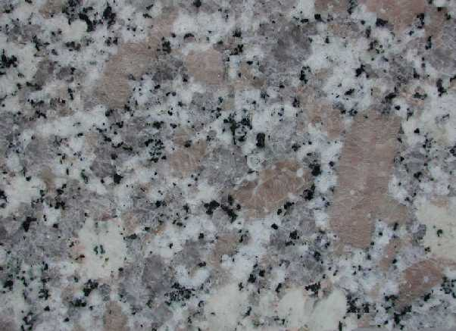
Μαγνητικοί διαχωριστές
Βιοτίτης
Κεροστίλβη
Παραμαγνητικά
Κόκκοι
Γρανίτης
Χαλαζίας
Άστριοι
Διαμαγνητικά

Slide 9
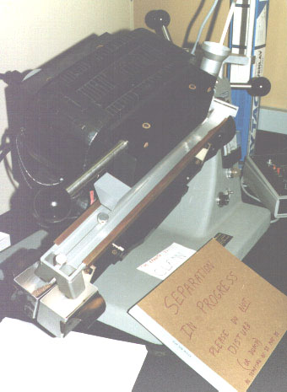
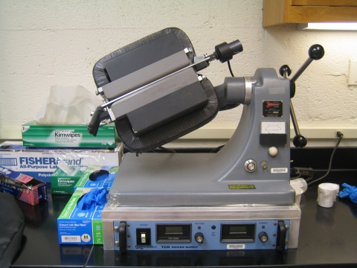
Μαγνητικοί διαχωριστές
Κόκκοι γρανίτη
Παραμαγνητικά
Βιοτίτης, Κεροστίλβη
Διαμαγνητικά
Χαλαζίας, Άστριοι

Slide 10
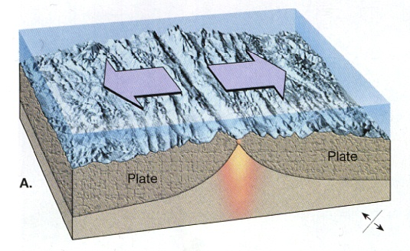
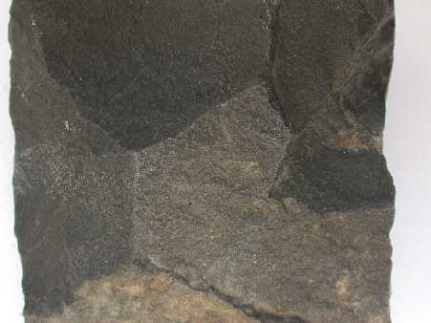
Παλαιομαγνητισμός
Ωκεάνιος φλοιός
Μαγνητίτης
Βασάλτης

Slide 11
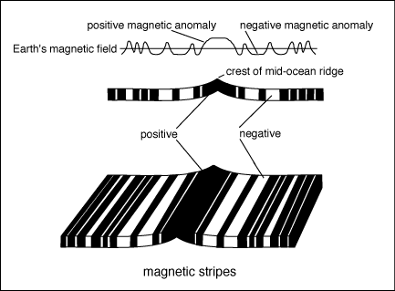
Παλαιομαγνητισμός
Ν
S
Ν
S
Ν
S

Slide 12
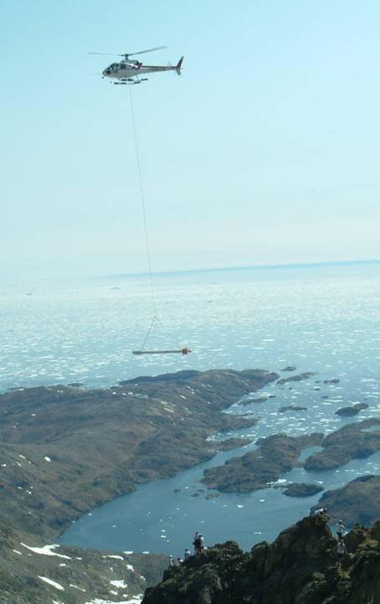
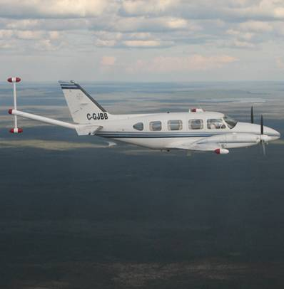
Μαγνητικές διασκοπήσεις
Εντοπισμός μεταλλευμάτων και πετρελαίου
Βασίζεται στον εντοπισμό μεταβολών της μαγνήτισης των πετρωμάτων με μετρήσεις μαγνητικών ανωμαλιών στη επιφάνεια της Γης

Slide 13
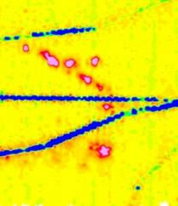
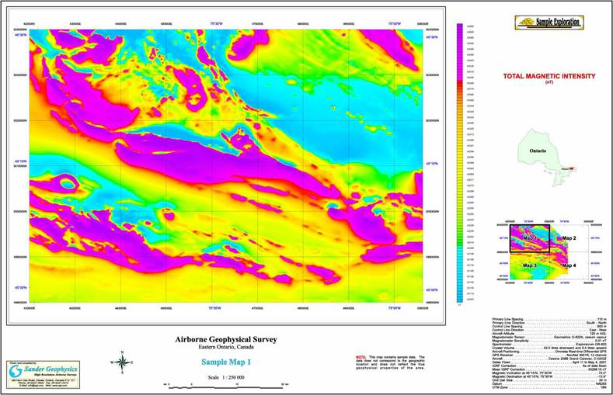
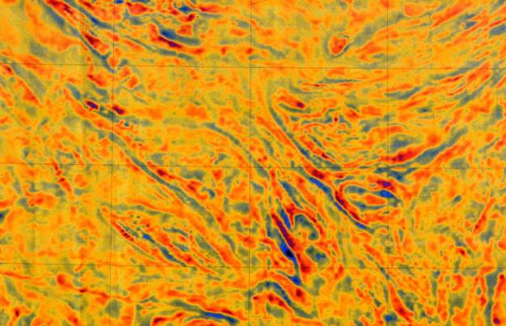
Μαγνητικές διασκοπήσεις
Μαγνητικοί χάρτες
Κοιτάσματα σουλφιδίων
Κοιτάσματα U
Κοιτάσματα διαμαντιών

Slide 14
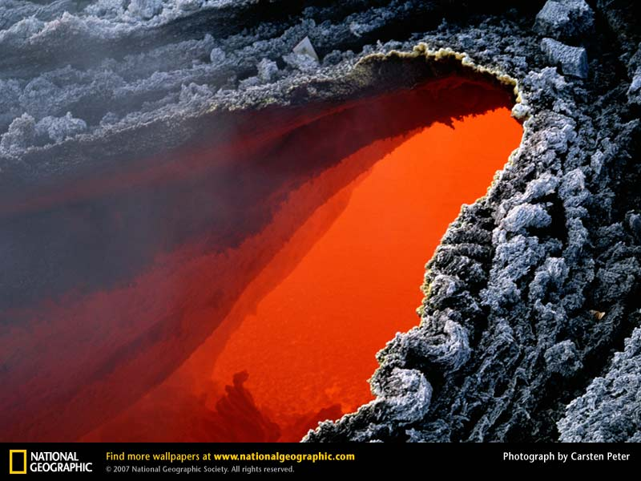
Αίτνα

Slide 15
ΗΛΕΚΤΡΙΚΕΣ ΙΔΙΟΤΗΤΕΣ

Slide 16
ΗΛΕΚΤΡΙΚΕΣ ΙΔΙΟΤΗΤΕΣ
Με βάση τις ηλεκτρικές ιδιότητες τα ορυκτά διακρίνονται:
Αγωγοί καλοί αγωγοί του ηλεκτρισμού
Μη αγωγοί κακοί αγωγοί του ηλεκτρισμού
Ημιαγωγοί ενδιάμεσες καταστάσεις

Slide 17
ΗΛΕΚΤΡΙΚΕΣ ΙΔΙΟΤΗΤΕΣ
Οι ηλεκτρικές ιδιότητες των ορυκτών εξαρτώνται από τον τύπο των δεσμών τους
Ορυκτά με καθαρά μεταλλικό δεσμό είναι καλοί αγωγοί π.χ. τα φυσικά μέταλλα και μερικά σουλφίδια
Ορυκτά με δεσμό ιοντικό και ομοιοπολικό είναι μη αγωγοί ή ημιαγωγοί
Ηλεκτρική αγωγιμότητα - κρυσταλλογραφικές κατευθύνσεις (αιματίτης, γραφίτης)

Slide 18
ΠΙΕΖΟΗΛΕΚΤΡΙΣΜΟΣ

Slide 19
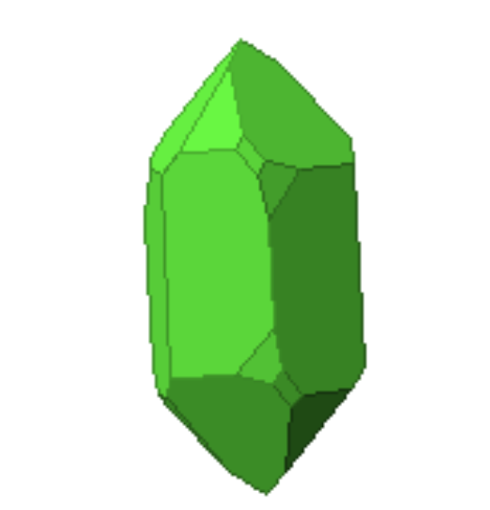
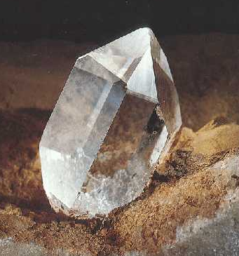
ΠΙΕΖΟΗΛΕΚΤΡΙΣΜΟΣ
Ορυκτά μη αγώγιμα και με κρυστάλλους χωρίς κέντρο συμμετρίας ή με πολικούς άξονες μπορούν να ηλεκτρισθούν με την επίδραση κατευθυνόμενης πιέσεως
Το φαινόμενο καλείται πιεζοηλεκτρισμός
Χαλαζίας
Λ³
L²_{πολ}

Slide 20
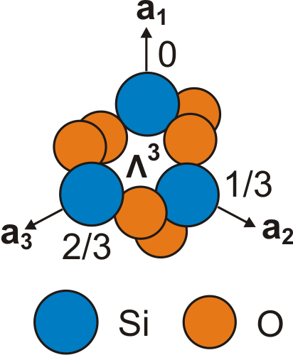
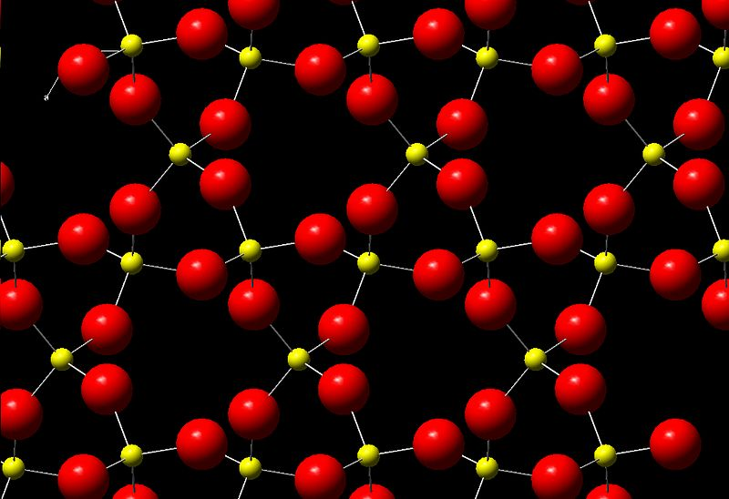
ΠΙΕΖΟΗΛΕΚΤΡΙΣΜΟΣ
Χαλαζίας SiO₂
Λ³
Si
O
Διάταξη Si και O στο χαλαζία παράλληλα στον κύριο άξονα Λ³

Slide 21
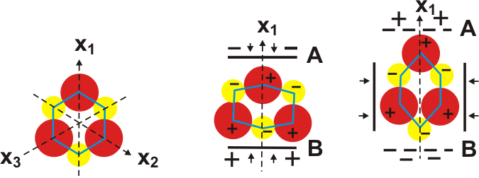
ΠΙΕΖΟΗΛΕΚΤΡΙΣΜΟΣ
Πίεση παράλληλα στον πολικό άξονα δημιουργεί αντίθετα φορτία στα δύο άκρα του
Έλξη παράλληλα στον πολικό άξονα επιφέρει αλλαγή του σημείου στα φορτία

Slide 22
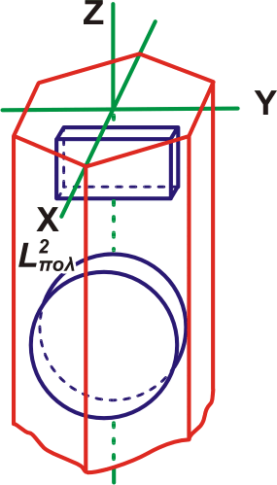
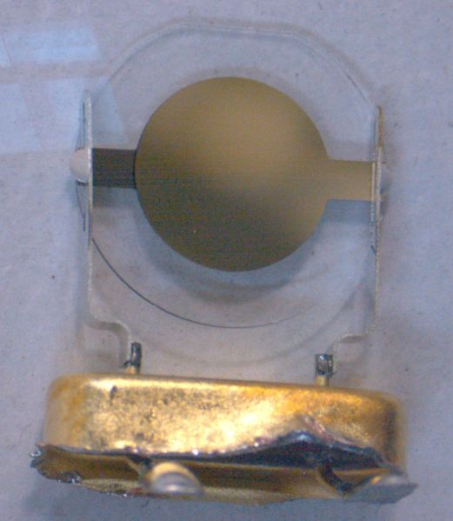
ΠΙΕΖΟΗΛΕΚΤΡΙΣΜΟΣ
Αποκοπή πλακιδίων κάθετα στον πολικό άξονα

Slide 23
ΠΙΕΖΟΗΛΕΚΤΡΙΣΜΟΣ
Το φαινόμενο είναι αντιστρεπτό
Πίεση και έλξη στον κρύσταλλο παράγει ηλεκτρικό πεδίο
Ηλεκτρικό πεδίο στον κρύσταλλο παράγει συστολή και διαστολή του κρυστάλλου

Slide 24
ΠΙΕΖΟΗΛΕΚΤΡΙΣΜΟΣ
Συστολή - Διαστολή ⬄ Ηλεκτρικό πεδίο
πίεση
έλξη
ηλεκτρικό πεδίο

Slide 25
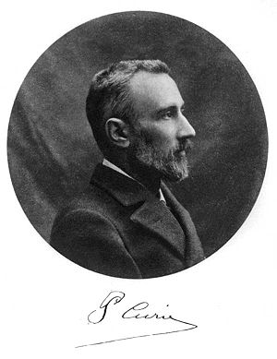
ΠΙΕΖΟΗΛΕΚΤΡΙΣΜΟΣ
Ανακαλύφτηκε το 1880 από τους αδελφούς Πιερ και Ζακ Κιουρί
Τουρμαλίνης Χαλαζίας Τοπάζιο Ζάχαρη Άλας Seignette

Slide 26
ΠΙΕΖΟΗΛΕΚΤΡΙΣΜΟΣ
Φυσικές ουσίες
Χαλαζίας
Μπερλινίτης
Ζάχαρη
Τουρμαλίνης
Τοπάζιο
Άλας Seignette
Οστά (απατίτης)
Τεχνητοί κρύσταλλοι και κεραμικά
GaPO₄, La₃Ga₅SiO₁₄ (ανάλογη δομή με χαλαζία)
Pb(ZrTi)O₃ (το πιο συνηθισμένο κεραμικό)
BaTiO₃, PbTiO₃
KNbO₃, LiNbO₃, LiTaO₃
NaxWO₃
Ba₂NaNb₅O₁₅, Pb₂KNb₅O₁₅

Slide 27
ΠΙΕΖΟΗΛΕΚΤΡΙΣΜΟΣ
Εφαρμογές
Παραγωγή υψηλής τάσης
Αισθητήρες (sonar, μικρόφωνα, κιθάρες, υπέρηχοι, κεφαλές πικάπ)
Ηχεία
Πιεζοηλεκτρικοί κινητήρες
Εκτυπωτές inkjet
Έλεγχος συχνότητας (Χαλαζίας)
Ηλεκτρονικά ρολόγια
Ηλεκτρονικά κυκλώματα
Ραδιοφωνικοί πομποί – δέκτες, κομπιούτερ

Slide 28
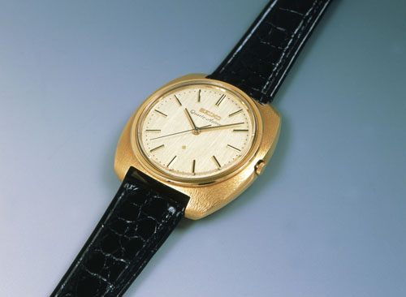
ΠΙΕΖΟΗΛΕΚΤΡΙΣΜΟΣ
Ηλεκτρονικά ρολόγια
Συχνότητα χαλαζία = 32.768 Hz
Σταθερή
Ανεξάρτητη από θερμοκρασία
Ένα κοινό ρολόι χάνει < 0.5 sec τη μέρα
Το πρώτο ρολόι χειρός Seiko Quartz-Astron 35SQ

Slide 29
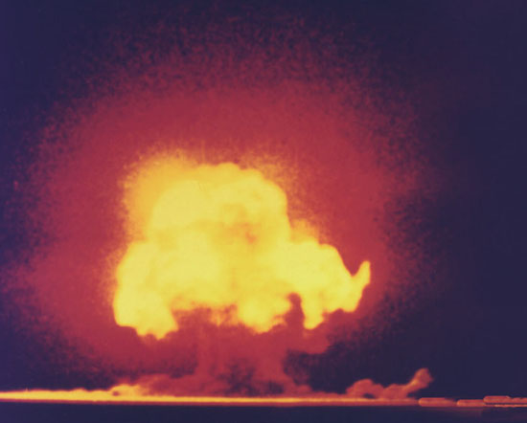
ΠΙΕΖΟΗΛΕΚΤΡΙΣΜΟΣ
Τουρμαλίνης
Μέτρηση πίεσης της έκρηξης ατομικής βόμβας
Πρώτη δοκιμή ατομικής βόμβας Νέο Μεξικό, ΗΠΑ, 16 Ιουλίου 1945

Slide 31
ΠΥΡΟΗΛΕΚΤΡΙΣΜΟΣ

Slide 32
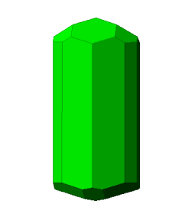
ΠΥΡΟΗΛΕΚΤΡΙΣΜΟΣ
Θέρμανση στα άκρα του πολικού άξονα
Εμφάνιση ηλεκτρικών φορτίων
Τουρμαλίνης
Λ³_{πολ}

Slide 33
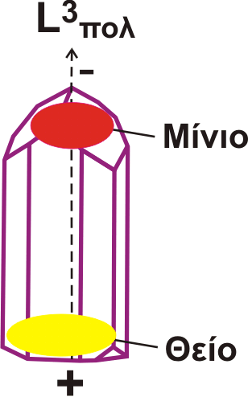
ΠΥΡΟΗΛΕΚΤΡΙΣΜΟΣ
Σκόνη θείου S (-) και μινίου Pb₃O₄ (+)
Πρωτογενής πυροηλεκτρισμός ένας πολικός άξονας (τουρμαλίνης)
Δευτερογενής πυροηλεκτρισμός περισσότεροι του ενός πολικοί άξονες (χαλαζίας)

Slide 34
